Slide 1


PROGRAMOVÁNÍ
RGB dioda
POMOCÍ RGB DIODY LZE VYTVÁŘET ZAJÍMAVÉ EFEKTY S VYUŽITÍM VELMI JEDNODUCHÉHO ZAPOJENÍ A PROGRAMOVÁNÍ.

Slide 2
Otázka pro vás
Víte, nebo dokážete uhodnout na jakém principu pracuje RGB dioda?
RGB dioda pracuje podobně jako klasické jednobarevné LED diody. Její princip lze vyčíst ze zkratky RGB, což znamená označení anglického názvu barev – červená, zelená, modrá.
Takže RGB dioda ve skutečnosti představuje tři LED diody v jednom balení.
PROGRAMOVÁNÍ

Slide 3
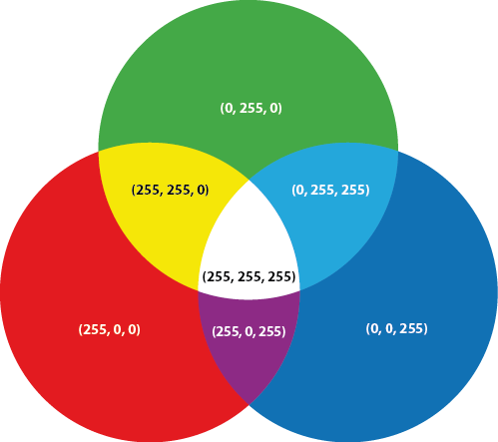
Princip RGB diody
Princip skládání barev.
PROGRAMOVÁNÍ

Slide 4
Sestavení obvodu
Co budeme potřebovat?
PROGRAMOVÁNÍ

Slide 5
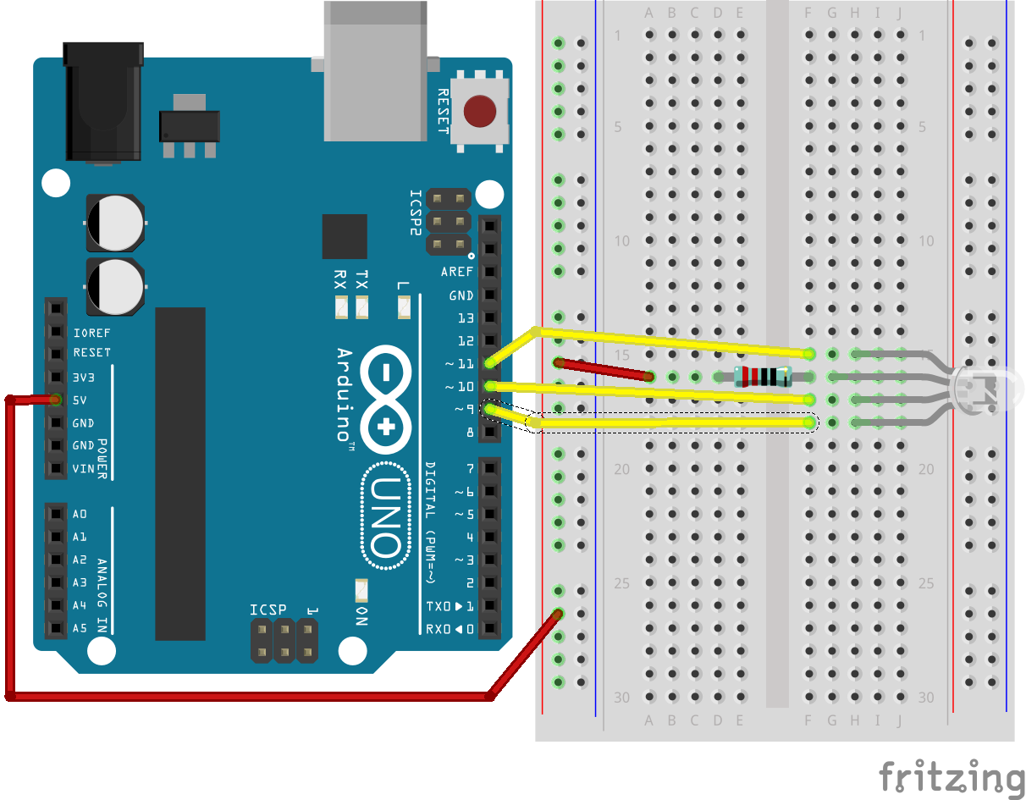
Elektronický obvod
Schéma zapojení
PROGRAMOVÁNÍ

Slide 6
Programový kód
PROGRAMOVÁNÍ

Slide 7
Otázka pro vás
Jakou barvou dioda svítí, pokud je program v pořádku nahrán?
PROGRAMOVÁNÍ

Slide 8
Úkol pro vás
Napište program, který bude měnit barvu RGB diody na zelenou, červenou a modrou, vždy po 1 sekundě.
PROGRAMOVÁNÍ

Slide 9
Vyzkoušejte si
Změňte logické hodnoty LOW a HIGH na odpovídající hodnoty PWM v rozsahu 0 – 255.
PROGRAMOVÁNÍ

Slide 10
Úkol pro vás
Napište program, který bude měnit barvu RGB diody na tyrkysovou, žlutou a fialovou, vždy po 1 sekundě.
PROGRAMOVÁNÍ

Slide 11
Napište program, který bude měnit barvu RGB diody na tyrkysovou, žlutou a fialovou. Každá barva blikne třikrát vždy po 1 sekundě. Prodleva přechodu mezi barvami bude 3 sekundy.
Úkol pro vás
PROGRAMOVÁNÍ

Slide 12
Úkol pro vás
Napište program, který bude plynule měnit barvy. Vymyslete jej tak, aby byly „namixovány“ postupně všechny možné odstíny.
PROGRAMOVÁNÍ

Slide 13
Úkol pro vás
PROGRAMOVÁNÍ

